Slide 1




TRƯỜNG TIỂU HỌC QUẢNG TIÊN
CHÀO MỪNG QUÝ THẦY CÔ
VỀ DỰ GIỜ THĂM LỚP
Môn Tiếng Việt lớp 3
BÀI 24: BẠN NHỎ TRONG NHÀ (T4)
Giáo viên:
Lớp: 3

Slide 2
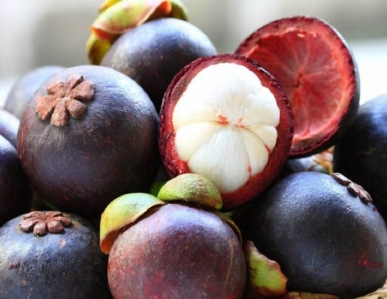
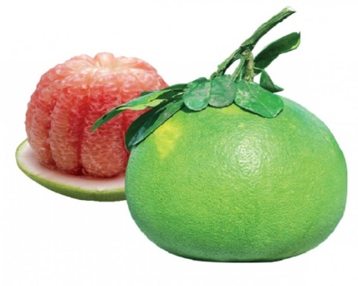
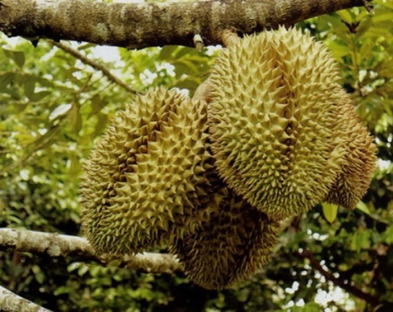
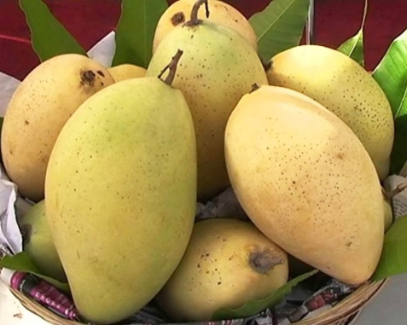
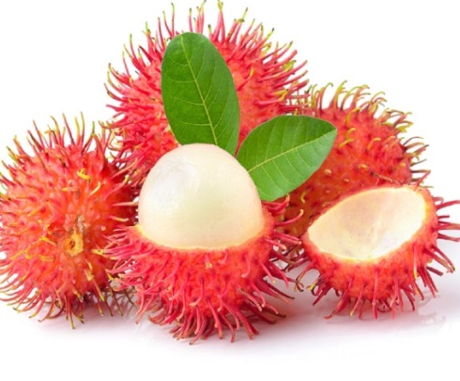
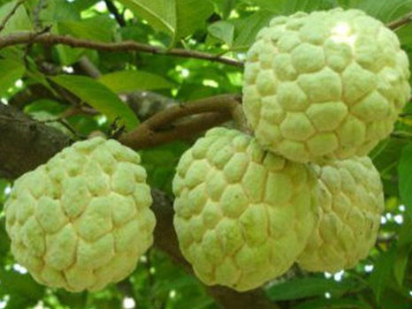
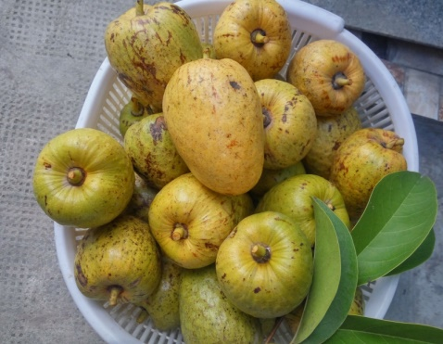
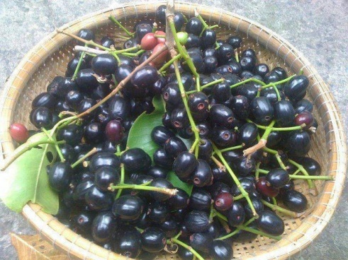
Thứ……ngày…..tháng…..năm…….
TIẾNG VIỆT
TRÒ CHƠI: HÁI QUẢ MIỀN TÂY
măng cụt
Bưởi
Sầu riêng
Xoài
Chôm chôm
Na
Bình bát
Trái trâm

Slide 3
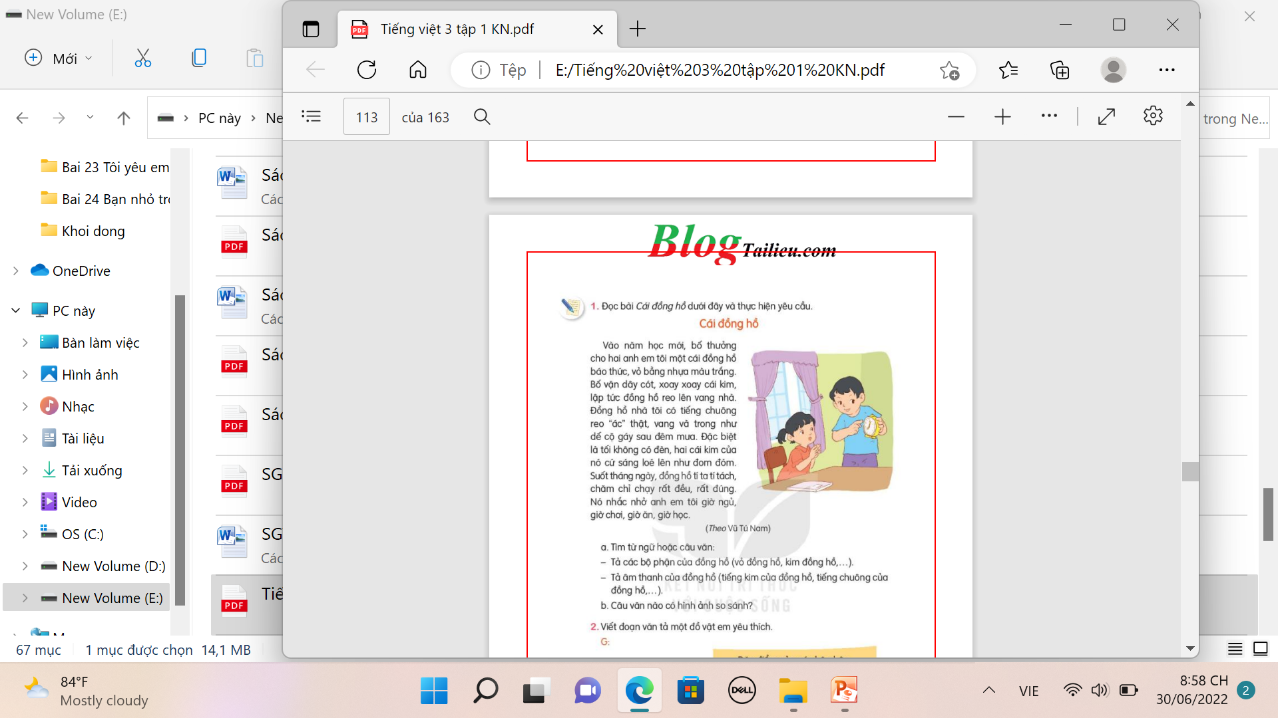
Thứ……ngày…..tháng…..năm…….
TIẾNG VIỆT
BÀI 24: BẠN NHỎ TRONG NHÀ
1. Khám phá.
Bài 1. Đọc bài Cái đồng hồ dưới đây và thực hiện yêu cầu:
Vào năm học mới, bố thưởng cho hai anh em tôi một cái đồng hồ báo thức, bỏ bằng nhựa màu trắng. Bố vặn dây cót, xoay xoay cái kim , lập tức đồng hồ reo lên vang nhà. Đồng hồ nhà tôi có tiếng chuông reo “ác” thật, vang và trong như dế cộ gáy sau đếm mưa. Đặc biệt là tối không có đèn , hai cái kim của nó sứ sáng loé lên như đom đóm. Suốt tháng ngày, đồng hồ tí ta tí tách, chăm chỉ chạy rất đề, rất đúng. Nó nhắc nhở anh em giờ ngủ, giờ chơi, giờ ăn, giờ học.
(Theo Vũ Tú Nam)

Slide 4
Thứ……ngày…..tháng…..năm…….
TIẾNG VIỆT
BÀI 24: BẠN NHỎ TRONG NHÀ
1. Khám phá.
Bài 1. Đọc bài Cái đồng hồ dưới đây và thực hiện yêu cầu:
a. Tìm từ ngữ hoặc câu văn:
- Tả các bộ phận của đồng hồ:
+ Vỏ đồng hồ: bằng nhựa màu trắng.
+ Kim đồng hồ: Đặt biệt là tối không có đèn, hai cái kim của nó cứ sáng loé lên như đom đóm, chạy rất đều rất đúng.

Slide 5
Thứ……ngày…..tháng…..năm…….
TIẾNG VIỆT
BÀI 24: BẠN NHỎ TRONG NHÀ
1. Khám phá.
Bài 1. Đọc bài Cái đồng hồ dưới đây và thực hiện yêu cầu:
a. Tìm từ ngữ hoặc câu văn:
- Tả âm thanh của đồng hồ (tiếng kim của đồng hồ, tiếng chuông của đồng hồ,...)
+ Tiếng kim đồng hồ: Tí ta tí tách;
+ Tiếng chuông đồng hồ: reo vang nhà, tiếng chuông reo “ác” thật, vang và trong như dế cộ gáy sau đêm mưa.

Slide 6
Thứ……ngày…..tháng…..năm…….
TIẾNG VIỆT
BÀI 24: BẠN NHỎ TRONG NHÀ
1. Khám phá.
Bài 1. Đọc bài Cái đồng hồ dưới đây và thực hiện yêu cầu:
b. Câu văn nào có hình ảnh so sánh?
- Đồng hồ nhà tôi có tiếng chuông reo “ác” thật, vang và trong như dế cộ gáy sau đêm mưa.
- Đặc biệt là tối không có đèn, hai cái kim của nó cứ sáng lóe lên như đom đóm.

Slide 7
Thứ……ngày…..tháng…..năm…….
TIẾNG VIỆT
BÀI 24: BẠN NHỎ TRONG NHÀ
2. Luyện tập.
Bài 2. Viết đoạn văn tả một đồ vật em yêu thích.
a. Đặc điểm các bộ phận
(hình dạng, màu sắc, chất liệu, .....)
Tên đồ vật:
b. Công dụng của đồ vật
c. Suy nghĩ của em về đồ vật

Slide 8
Thứ……ngày…..tháng…..năm…….
TIẾNG VIỆT
BÀI 24: BẠN NHỎ TRONG NHÀ
2. Luyện tập.
Bài tham khảo
Hôm qua là sinh nhật của em. Mẹ tặng em một chú lật đật. Trông chú thật ngộ nghĩnh và đáng yêu. Thân chú mập ú, cứ như một cậu bé bụ sữa. Chú mặc một cái áo màu đỏ tươi. Đầu chú lật đật tròn tròn, đội một cái mũ với đường viền như mũ len của em bé. Mấy lọn tóc vàng lộ ra dưới viền mũ thật dễ thương. Khuôn mặt chú tròn, đôi mắt cũng tròn xoe, luôn mở to, xanh như hai hòn bi ve

Slide 9
Thứ……ngày…..tháng…..năm…….
TIẾNG VIỆT
BÀI 24: BẠN NHỎ TRONG NHÀ
3. Vận dụng.
Chia sẻ bài văn trước lớp.
Cả lớp lắng nghe, bình chọn bài văn hay

Slide 10

XIN CHÂN THÀNH CẢM ƠN
QUÝ THẦY CÔ GIÁO VÀ CÁC EM
Notes:
10

